Slide 1
SEMANA SANTA CON JESÚS
VICARÍA PARA LA EDUCACIÓN
OBISPADO DE SAN BERNARDO

Slide 2
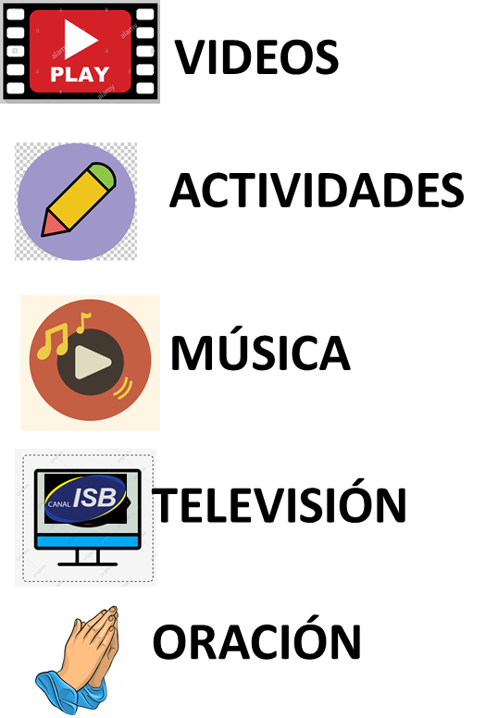
SEMANA SANTA CON JESÚS…
Queridos papás y niños, en estas páginas encontrarán una recopilación de actividades, videos y materiales para preparar el corazón y vivir en familia y con Jesús esta Semana Santa…
Cada página tiene link con íconos que nos indican si se trata de:

Slide 3
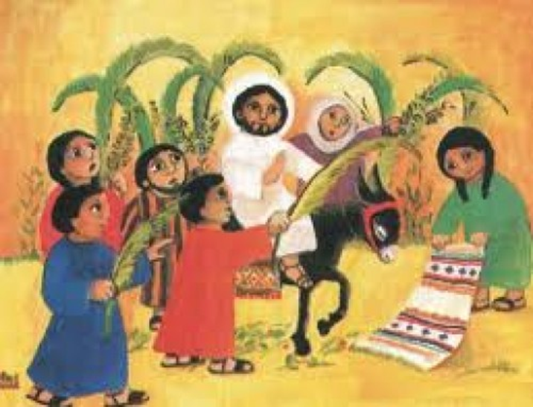
OBISPADO DE SAN BERNARDO VICARÍA PARA LA EDUCACIÓN - ISCR
Busca el material en la página del Obispado de San Bernardo http://www.obispadodesanbernardo.cl/
Para comenzar debes descargar el archivo N°1, llamado DOMINGO DE RAMOS….

